Slide 1
Проектная и исследовательская работа школьников
Опыт работы учителя английского языка МБОУ «СОШ №9»
Ступинского муниципального района
Беловой Н.В.

Slide 2
«Для изучения языка гораздо важнее свободная любознательность, чем грозная необходимость» Аврелий Августин
Актуальность проблемы ОПЫТА – в подходе к образованию
Организация учебного процесса традиционно (изложение материала учителем с последующим контролем его усвоения)
и новаторски, с применением другого метода – когда ученики и учитель ставят перед собой вопросы, которые ставили первооткрыватели законов природы, и вместе ищут на них ответы, что больше увлекает, развивает способность действовать самостоятельно и творчески, критически анализировать ситуацию, разбираться в самых разных явлениях, и
«особый тип мышления» - эвристический.
А знания, полученные своим трудом, запоминаются лучше!

Slide 3
Применение технологии проектной и исследовательской деятельности осуществлялось в целях дифференцированного и индивидуального подхода в обучении.
Логическое завершение
открытые уроки в форме презентации проектов с демонстрацией получившихся продуктов
школьные и районные конференции исследовательских работ
районный конкурс презентаций
поездки по стране изучаемого языка
Теоретическая интерпретация опыта
Накопление опыта происходило в ходе преподавания английского языка в 7,8,9,10,11 классах на протяжении двух межаттестационных периодов в рамках урочно -внеурочной деятельности: использование
лингвострановедческого подхода
проектной деятельности
исследовательской деятельности.

Slide 4
Практико-прикладная интерпретация опыта
Опираясь на свой опыт, выделила основные принципы проектной работы:
1.Вариативность-предполагает индивидуальную, парную или групповую работу.
2.Решение проблем- они заставляют детей думать, а думая, они учатся.
3.Учение с увлечением – учащиеся усваивают больше, если им нравится процесс обучения.
4.Личностный фактор – посредством проектной работы учащимся предоставляется много возможностей думать и говорить о себе, излагать свои мысли, систематизировать информацию по выбранной проблеме.
Проект… для учащихся - это возможность выразить свои собственные идеи в творчески продуманной форме: изготовление постеров, коллажей, проведение исследований с последующим оформлением в виде презентации, разработка маршрутов посещения различных мест…

Slide 5
Исследование и проект: в чем разница? Целевые установки…
Проект…
Исследование…
…работа, направленная на достижение заранее запланированного результата. Критерий оценки эффективности проектирования - практическая значимость.
…это деятельность, направленная на получение новых знаний о существующем явлении или объекте.
Результат исследования заранее неизвестен. Поэтому практическая значимость полученных знаний, отчужденная от личности самого учащегося, не имеет определяющего значения.

Slide 6
Исследование и проект: в чем взаимосвязь?
Ни одна исследовательская задача не может быть до конца решена без применения технологии проектирования последовательного движения к поставленной цели…
...а исследовательскую работу часто называют исследовательским проектом. Адекватное проектирование невозможно без исследовательских процедур.

Slide 7
Выполненные проекты
№ п/п | Наименование проекта | Класс | Год
1 | Краткосрочный межпредметный практико-ориентированный творческий проект «Создание мультимедийного сюжета «The Farmer». Работа в Логомирах»; английский язык/информатика | 7 | 2008
2 | Творческий мини-проект «How can you help the environment?» | 7 | 2007
3 | Творческий межпредметный среднесрочный проект «English is the Latin of the 21-st Century»; англ./русск./инф | 8 | 2009
4 | Творческий информационный среднесрочный проект «The World of Opportunities»; англ./информ | 11 | 2012
5 | Творческий индивидуальный проект «Rosslyn Chapel. The Stone Garden» | 8 | 2014
6 | Творческий информационный проект «Scotland. Edinburgh. The Places of Interest» | 8 | 2014

Slide 8
Выполненные исследовательские работы
№ п/п | Наименование работы | Класс | Год
1 | «Traditions and Customs in Great Britain» | 11 | 2005
2 | «Англия и Россия: национальный характер, национальные традиции» | 7 | 2006
3 | «Сленг. Современный разговорный английский язык» | 8 | 2007
4 | «Английский язык за пределами Англии» | 7 | 2008
5 | «Проблемы изучения второго иностранного языка» | 11 | 2011
6 | «Political Structure of England and its Origin» | 8 | 2011
7 | «The History of Anglican Church» | 11 | 2012

Slide 9
Место проектов в учебном плане. Описание и опыт проведения.
В УМК «Happy English.ru» K.Kaufman, M.Kaufman,
«Spotlight» V.Evans, J.Dooley, O.Podolyako, J.Vaulina,
проекты включены в учебный процесс. Даны рекомендации по выполнению. В 11 классе в учебнике «Счастливый английский. ру», тема «Teachers open the door, but you must enter by yourself»/Сhinese proverb, epigraph to the unit/, знакомясь с системой образования Великобритании и США, обсуждая проблемы выпускных экзаменов и выбора ВУЗа, предлагается выполнить проект «The World of Opportunities».

Slide 10
Цель проекта: сбор информации и создание электронного справочника «The Reference Book for the Applicants to the High School Establishments»
Продолжительность: 8 недель, 6 уроков, внеурочная деятельность
По затратам времени: среднесрочный
По типу: творческий, информационный
Задачи
1.Развивать познавательную активность и коммуникативную компетенцию учащихся
2.Совершенствовать речевые умения
3.Развивать умение обобщать информацию по теме, представлять результаты своей деятельности, работать в команде
4.Воспитывать ответственность за результаты общего дела

Slide 11
Презентация проекта
В ходе презентации проекта была сформулирована проблемная ситуация, работая в группах учащиеся обсуждали планы на будущее, давали советы абитуриентам, демонстрировали созданный электронный справочник, рассказывали о выбранном ВУЗе

Slide 12
Творческий информационный проект «The World of Opportunities»

Slide 13
Была запланирована и реализована серия уроков и внеурочная деятельность, продумана система коммуникативных упражнений, уроки по закреплению активной лексики и грамматики в рамках учебной темы. Осуществлялся промежуточный контроль,, выслушивались мнения и предложения учеников в ходе выполнения проекта.
Задание учащимся:
1.Choose a university you would like to get into
2. Give reasons for choosing this particular university
3. Give a brief history, illustrate with pictures
4. Write about the application procedures, describe the university’s admission requirements.
5.Say, what faculty you would like to get into.
Завершающий этап – презентация социально-значимого продукта заинтересованной аудитории

Slide 14
Работа над проектом
включала в себя все необходимые этапы. Погружение в проект заключалось в определении существующей проблемы. Работали индивидуально, затем определили результаты в один общий социально-значимый продукт. Был назначен технический консультант для осуществление деятельности с применением ИКТ.

Slide 15
Индивидуальный исследовательский проект «The Political Structure of England and its Origin»
Учебник «Happy English.ru - 8» K.Kaufman, M. Kaufman
Unit 2, Lessons 3, 4
Тема: «The British Parliament»
Как появилась тема проекта?
Одного из учащихся удивил тот факт, что королева не может не согласиться с новым законом. Вместе с Палатой Лордов она обязана одобрить его. Он решил провести исследование: почему английская королева, являясь главой государства, не может принимать никаких решений и ее власть не является абсолютной?

Slide 16
«Spotlight-8» Тема «Global issues» Culture Corner-5 « Scottish Coos» «Spotlight-9» Модуль 1 Тема«Celebrations»/ «Hogmanay»
Составление иллюстрированного описания достопримечательностей Шотландии
1.Коллективный проект. Задание по развитию письменных навыков/Writing Skills/ «The Articles, describing places»
2.Индивидуальный проект
«Rosslyn Chapel. The Stone Garden» (связан с разгадкой тайны Святого Грааля и фильмом «Da Vinci Code»/ «Код да Винчи»), результат исследования был оформлен в виде презентации к районному конкурсу
Место рождения двух проектов:
этап урока /коммуникативное обучение/
What place would you like to visit and why?

Slide 17
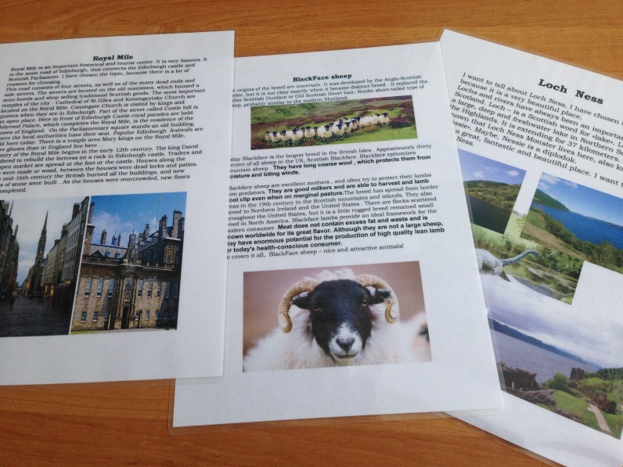
Scotland. Edinburgh. Places of interest

Slide 18
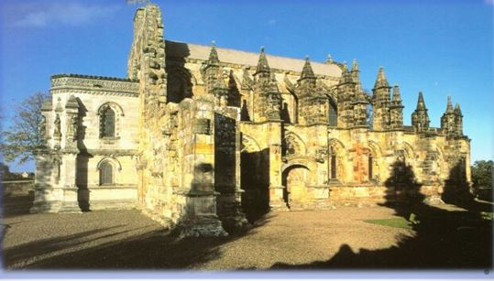

Slide 19
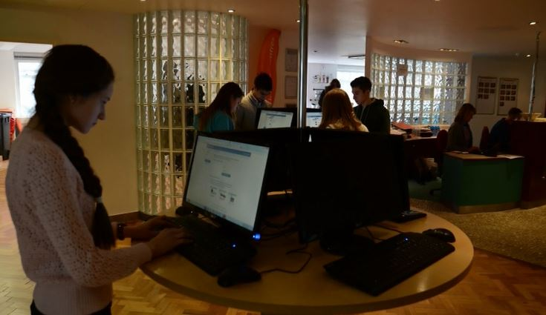
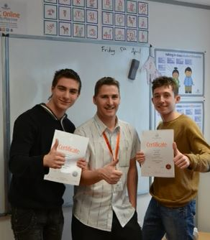
Лучше один раз увидеть, чем сто раз услышать… /образовательные поездки по стране изучаемого языка /

Slide 20
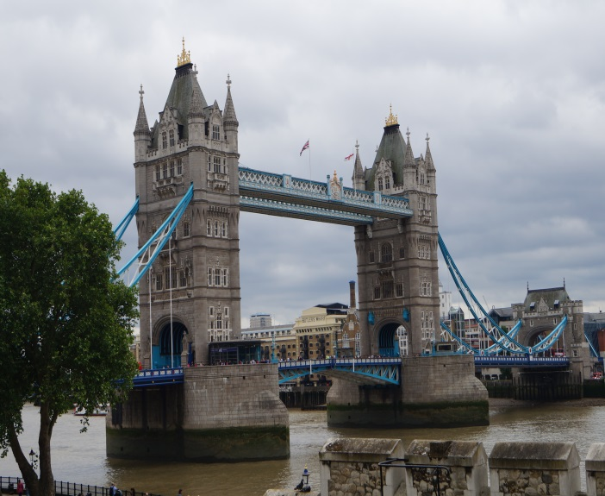
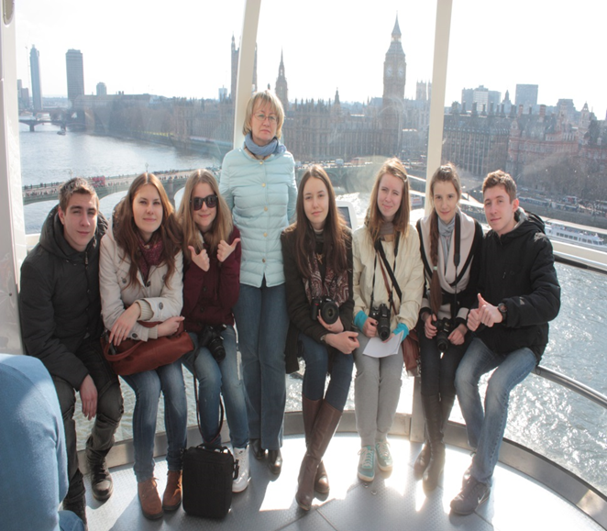
Westminster, London Eye, British Museum, Tower Bridge…

Slide 21
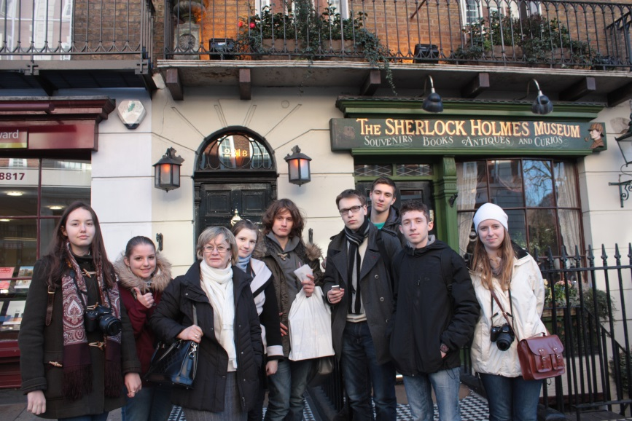
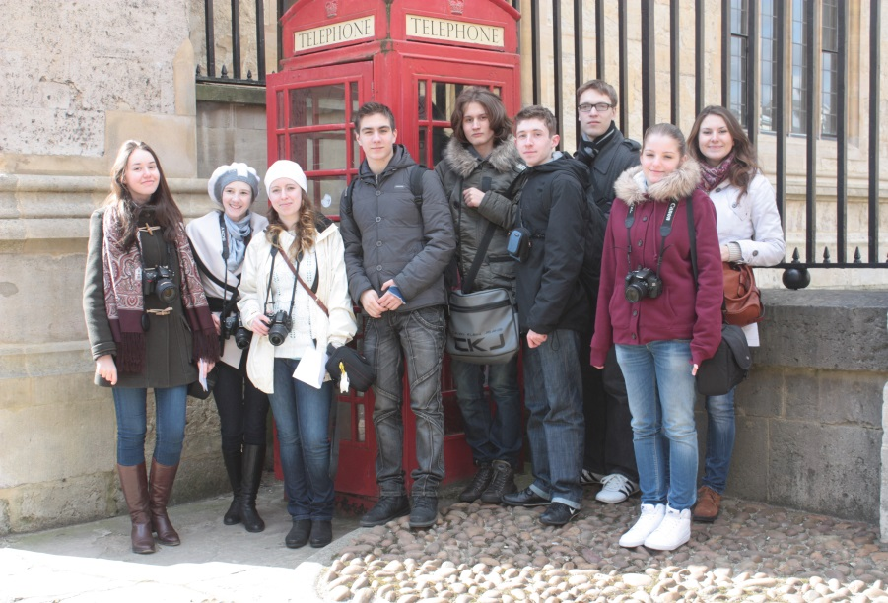

Slide 22
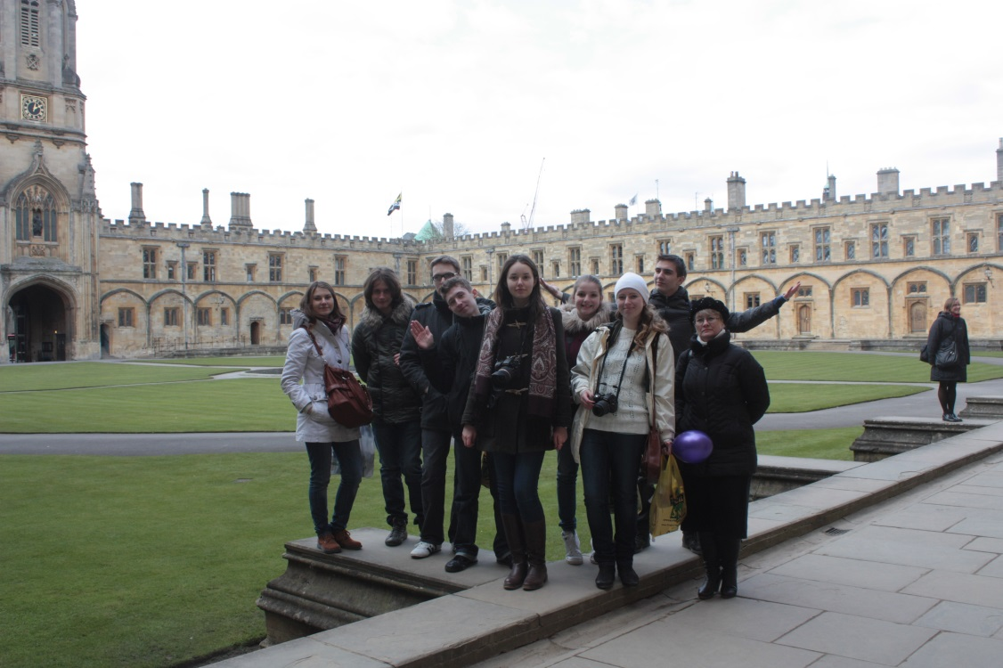
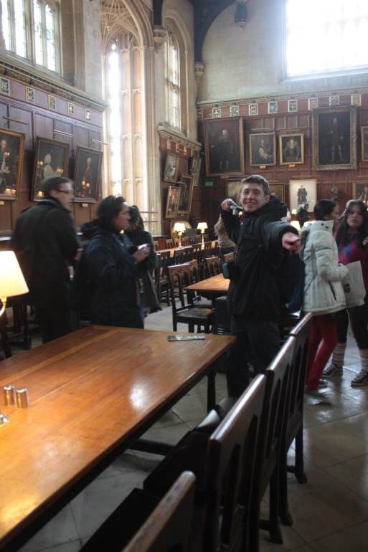
Oxford, Christ Church

Slide 23
Осуществление индивидуального подхода…
Исследовательская и проектная деятельность и ФГОС
формируют самостоятельную и инициативную позицию в обучении
расширяют страноведческие знания
развивают ОУУН (рефлексивные,исследовательс-кие, самооценочные)
умения, сопряженные с опытом применения в практической деятельности
навыки работы с информацией;
различные ключевые компетенции
…и вовлечение учеников в исследовательскую и проектную деятельность - один из путей повышения мотивации учащихся, заинтересованности предметом. Это один из способов дать ученику возможность реализовать себя, делать то, что ему интересно!

Slide 24
…это ориентация на будущую профессию и выбор ВУЗа!!!
№ п/п | ФИ | ВУЗ | Факультет | Фото
1. | Бельский А. | МГИМО | юридический
2. | Захарова Н. | МГОСГИ | иностранных языков
3. | Белова А. | РУДН | международный менеджмент
4. | Кошелева И. | РГСУ | лингвистика
5. | Карпова О. | МГПУ | филологический с дополнительной специальностью английский язык
6. | Иванова И. | МГИИЯ | иностранных языков

